Slide 1
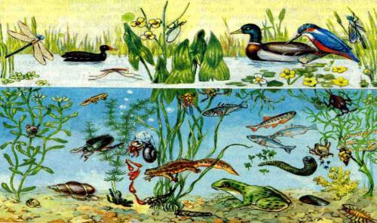
POTRAVOVÉ REŤAZCE VO VODNOM SPOLOČENSTVE

Slide 2
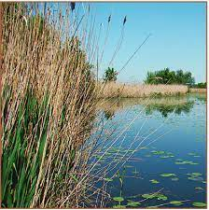
PRODUCENTY

Slide 3
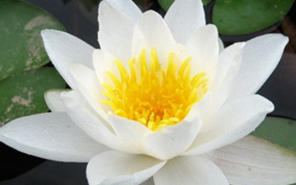
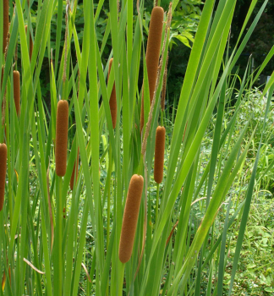
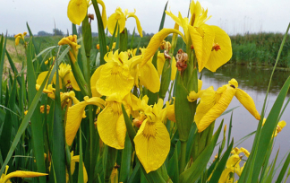
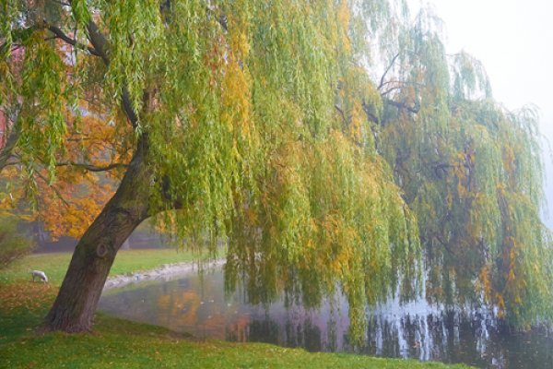
Vodné a brehové rastliny
kyslík
úkryt
potrava pre vodné živočíchy

Slide 4
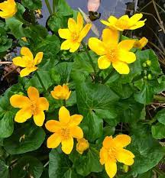
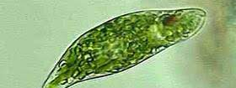
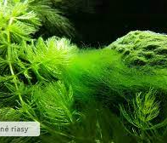
- riasy
- vodné byliny
- vodné dreviny

Slide 5
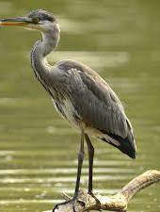
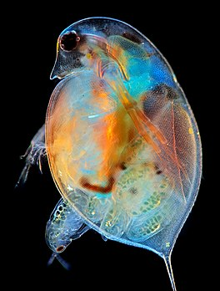
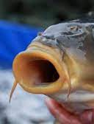
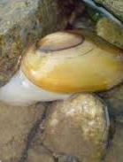
KONZUMENTY

Slide 6
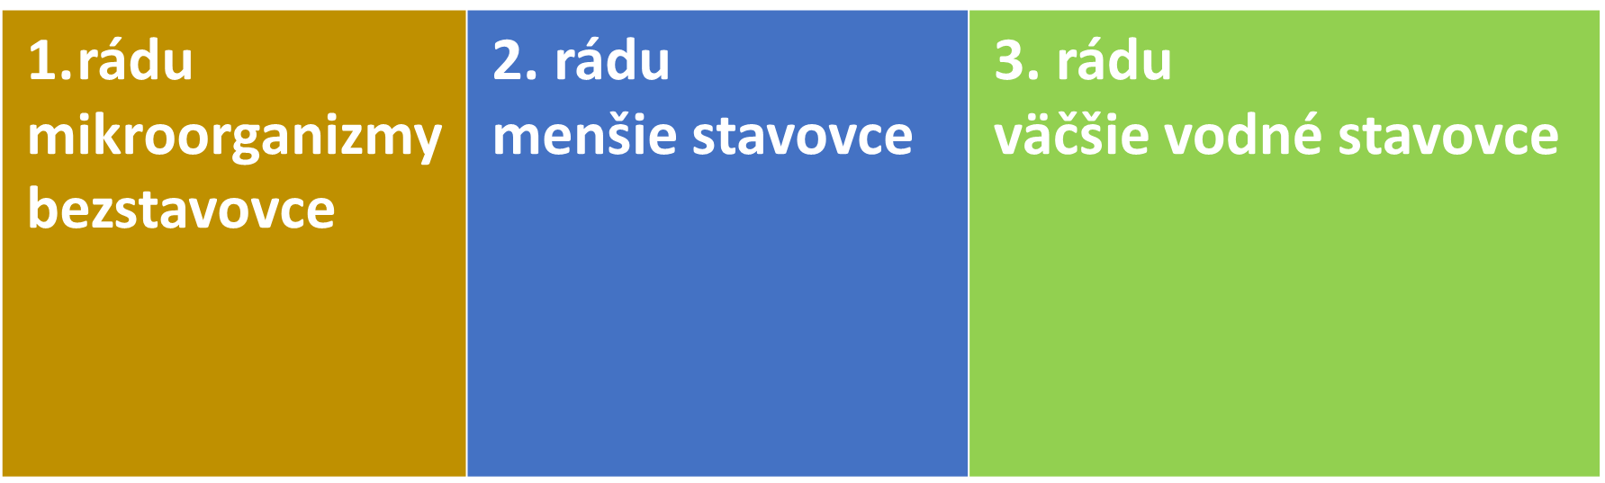

Slide 7
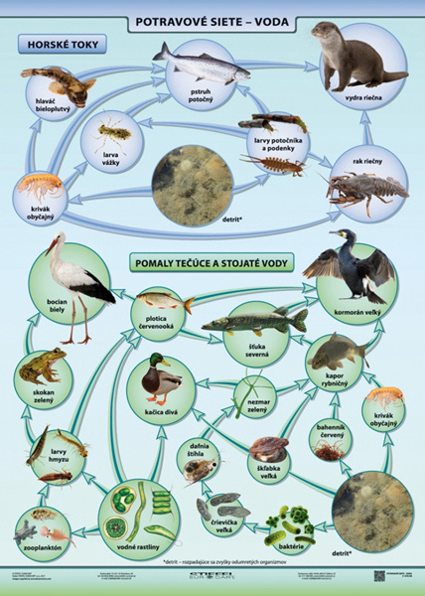

Slide 8
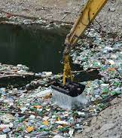
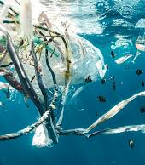
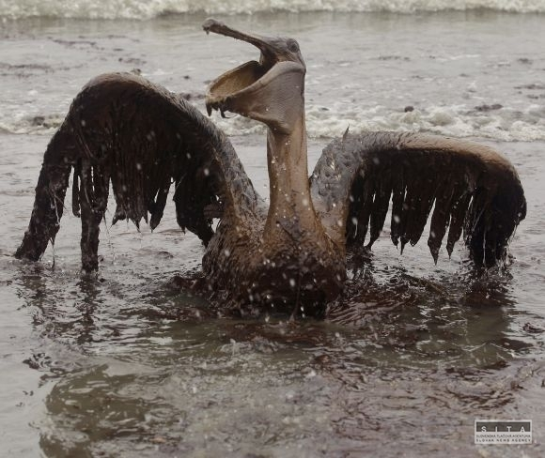
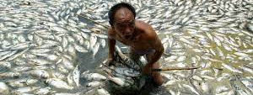
Zmeny v neživých prírodninách majú vplyv na živé prírodniny.

Slide 9

Poď si všetko hravo zopakovať v testovacej časti na vytvorenej webovej stránke.

Slide 10
Použitá literatúra
https://ief-usfeu.ru/sk/vodnye-ekosistemy-vidy-vodnyh-ekosistem-ih-harakteristiki/https://www.stiefel.sk/e-4866-potravove-siete---voda
https://sita.sk/ropna-skvrna-uz-zamorila-tisice-kilometrov-pobrezia-podla-brazilie-pochadza-z-greckej-lode/
https://ecohero.sk/znecistenie-vody/
https://asio.sk/znecistovanie-vod-je-problemom-nas-vsetkych/
https://en.wikipedia.org/wiki/Daphnia
https://flog.pravda.sk/data/flog/canis-lupus/629108/kwN_629108_orig.jpg
https://spravy.pravda.sk/zaujimavosti/clanok/246993-vianocny-kapor-drzi-v-zime-dietu/
https://www.gymtv.sk/wp-content/bio/projekt1.pdfhttps://www.vitarian.sk/clanky/vrba-liek-proti-bolesti-2058https://www.raabe.sk/raabe/ukazky/biologia-5-rocnik-zs/14-zivot-vo-vode-a-na-brehu-rastliny.pdf
https://www.lumigreen.sk/eshop/vodne-rastliny/c-155/resultpage/3.xhtml
https://sita.sk/ropna-skvrna-meni-morsky-potravinovy-retazec/

